Slide 1



Slide 2

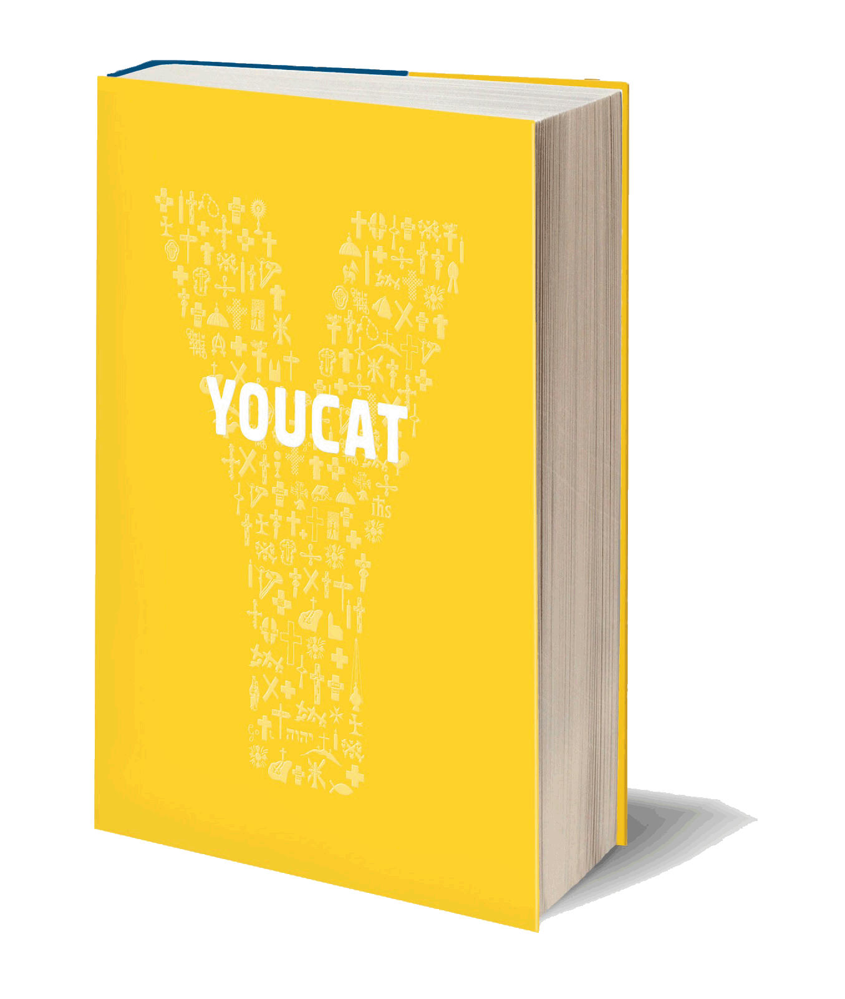
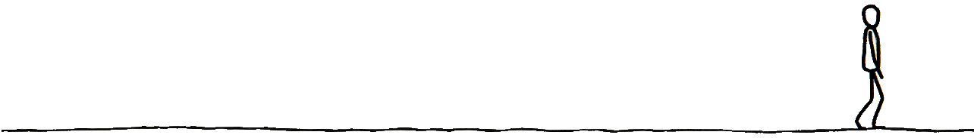
VERÍM - VERÍME
Prečo sme na zemi?
Aký je zmysel môjho života?
5
Boha poznať
    milovať
    žiť podľa neho
    prísť k nemu do neba

Slide 3
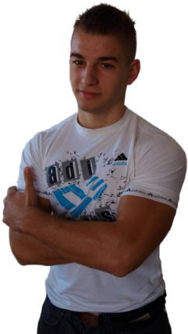
AKO?
1) My ľudia sme otvorení pre Boha
2) Boh ide nám ľuďom v ústrety
3) Ľudia odpovedajú Bohu

Slide 4
Otvorenosť človeka pre Boha
Prečo hľadáme Boha?
homo religiosus
túžba v nás
Kto hľadá pravdu - vedome
či nevedome - hľadá Boha.
(sv. Edita Steinová)
Boha môžeme nájsť i rozumom

Slide 5

Boh ide nám ľuďom v ústrety
7
Prečo sa Boh musel zjaviť, aby sme vedeli, aký je?
nemusel, a predsa to z lásky urobil,
aby sme s ním mohli mať vzťah
postupné zjavovanie sa Boha
Starý zákon → Nový zákon
Ježiš Kristus – plnosť zjavenia
Prečo odovzdávame vieru ďalej?
veriacim nie som iba pre seba, ale aj pre druhých
Odkiaľ vieme, čo všetko patrí k pravej viere?
zo Svätého písma a z Tradície
11
12

Slide 6
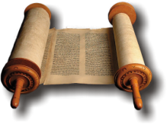
SVÄTÉ PÍSMO – BIBLIA
Starý zákon 46
Genezis (stvorenie, začiatok)
Exodus (východ z Egypta)
Žalmy
Proroci
Nový zákon 27
Evanjeliá podľa : Matúša, Marka, Lukáša, Jána
Skutky apoštolov
Listy apoštolov: Pavla, Jána, Petra, Jakuba

Slide 7
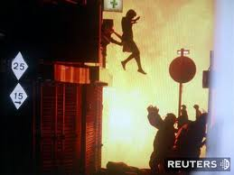
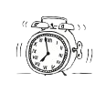
Ľudia odpovedajú Bohu
21 Čo je viera?
- poznanie a dôvera
    Boží dar,
nadprirodzená sila potrebná k spáse,
slobodné a rozumné rozhodnutie,
potrebuje lásku a rast

